Slide 1
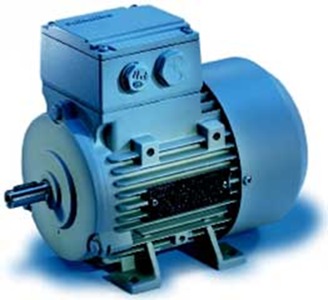
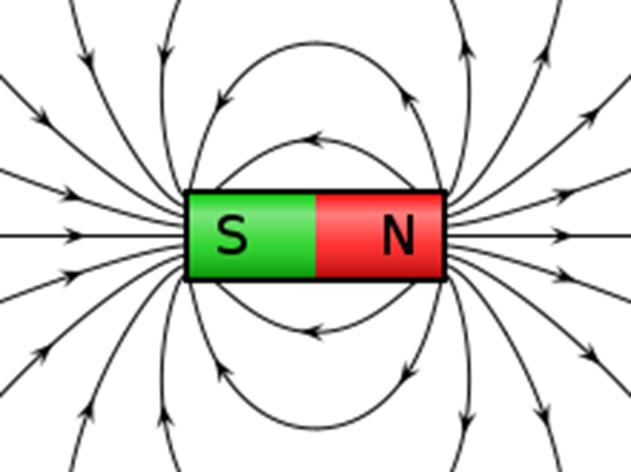
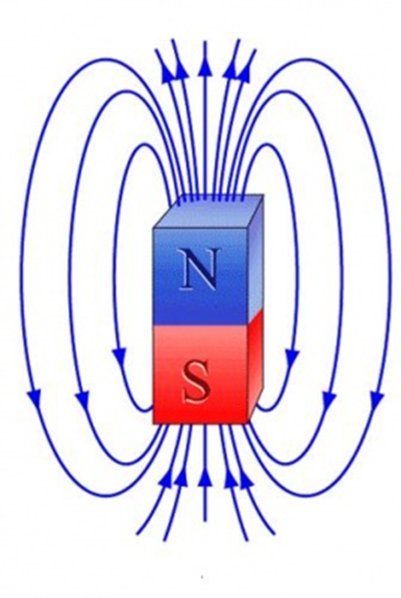
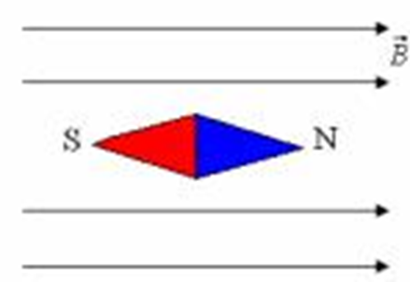
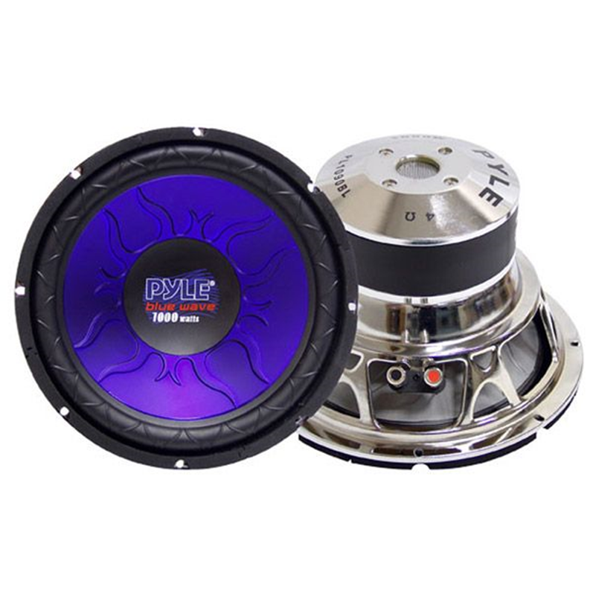
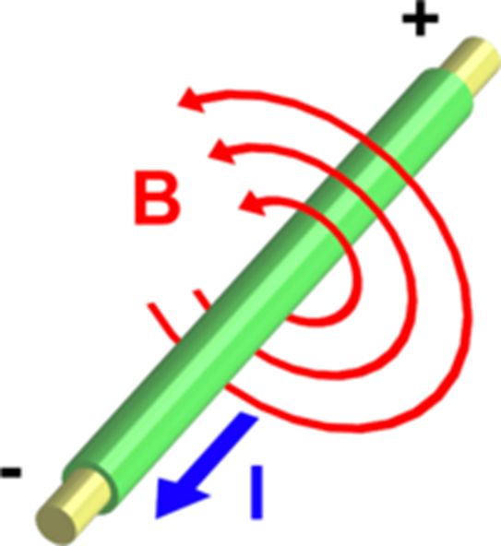
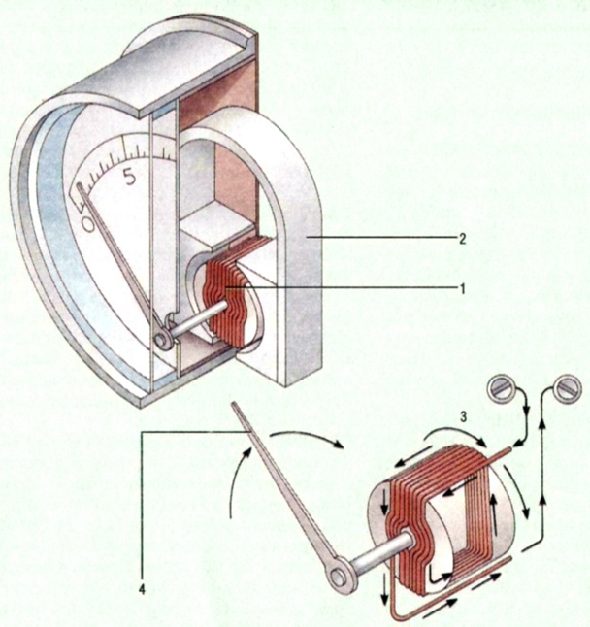
Сила Ампера

Slide 2
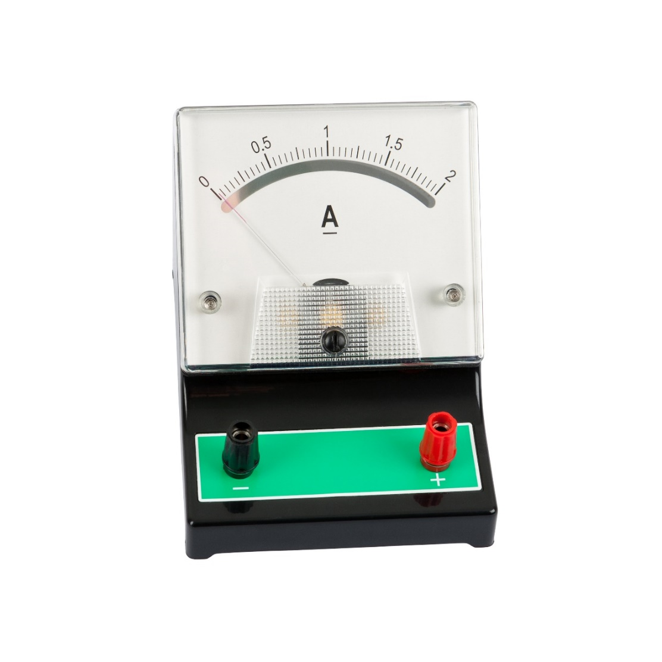
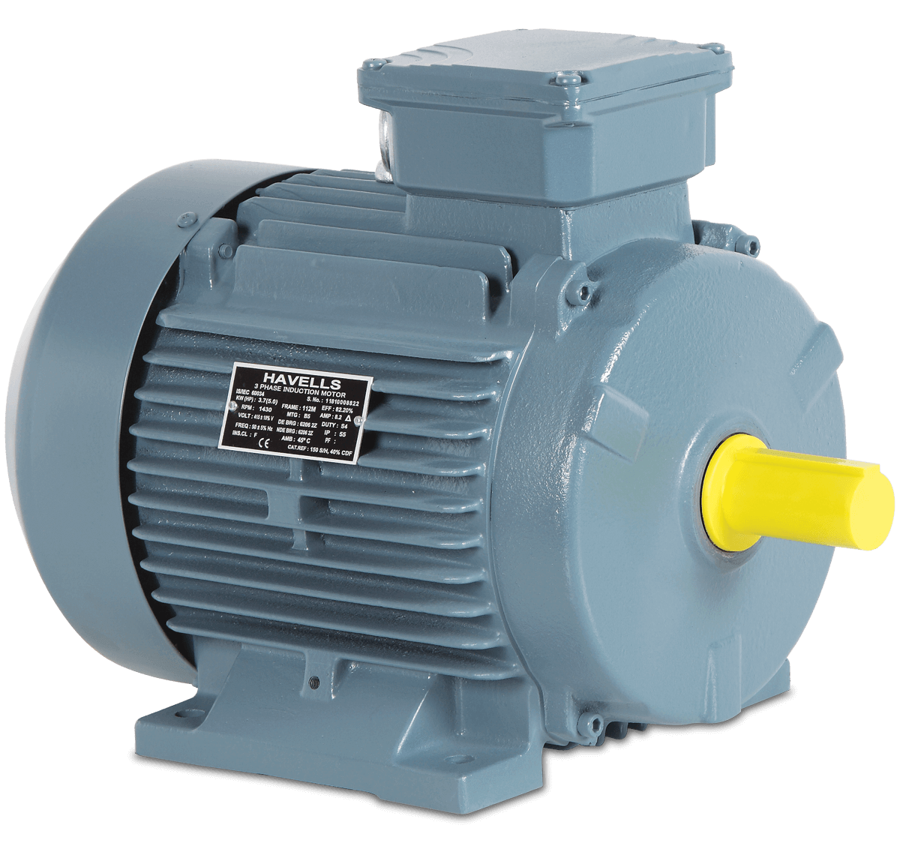
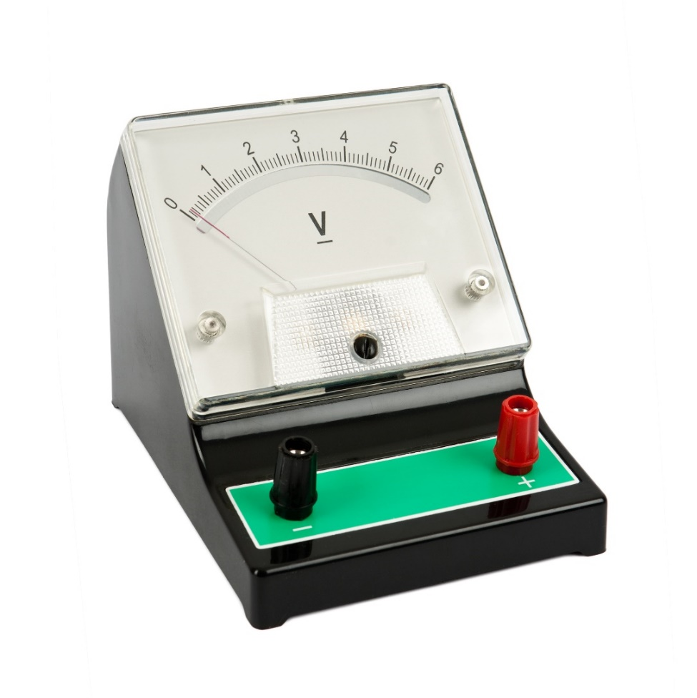
Проблемні питання
Що спільного між цими пристроями?
Який принцип роботи кожного пристрою?

Slide 3
Сила Ампера
Сила Ампера ${\vec{F}}_{А}$ – це сила, з якою магнітне поле діє на провідник зі струмом
$$I$$
$$\vec{B}$$
$$α$$
$${\vec{F}}_{А}$$
$B$ – магнітна індукція поля
$I$ – сила струму в провіднику
$$F_{А}=BIl\sin{α}$$
$l$ – довжина активної частини провідника
$α$ – кут між вектором магнітної індукції і напрямком струму

Slide 4
Сила Ампера
$$F_{А}=0$$
$$F_{А}=BIl$$
$$F_{А}=BIl\sin{α}$$
$$\vec{B}$$
$${\vec{F}}_{А}$$
$$\vec{B}$$
$$I$$
$$\vec{B}$$
$$α$$
$$I$$
$$I$$
$${\vec{F}}_{А}$$
Провідник розташований паралельно лініям магнітної індукції
Провідник розташований перпендикулярно до ліній магнітної індукції
Сила Ампера у загальному випадку
Як визначити напрямок сили Ампера?

Slide 5
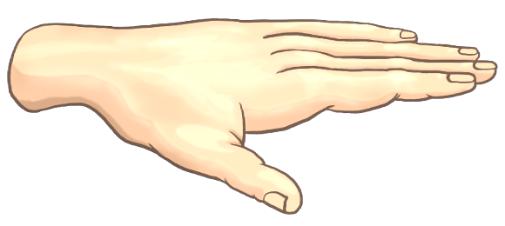
Сила Ампера
Правило лівої руки:
Якщо ліву руку розташувати так, щоб лінії магнітної індукції входили в долоню, а чотири витягнуті пальці вказували напрямок струму в провіднику, то відігнутий на 90° великий палець укаже напрямок сили Ампера
$$S$$
$$I$$
$${\vec{F}}_{А}$$
$$N$$
Як поводитиметься в магнітному полі рамка зі струмом?

Slide 6
Дія магнітного поля на рамку зі струмом
$${\vec{F}}_{1}$$
$$K$$
$$n$$
$${\vec{F}}_{1}$$
$$K$$
$$C$$
$$A$$
$$I$$
$$N$$
$$S$$
$$N$$
$$n$$
$$S$$
$$A$$
$$D$$
$$C$$
$$\vec{B}$$
$${\vec{F}}_{2}$$
$${\vec{F}}_{2}$$
$$−$$
$$+$$
$$D$$
$$−$$
$$+$$
Погойдавшись, рамка установиться перпендикулярно до ліній магнітної індукції

Slide 7
Дія магнітного поля на рамку зі струмом
$${\vec{F}}_{1}$$
Знайдемо момент сил Ампера
$${\vec{F}}_{3}$$
$$K$$
1) Сили Ампера ${\vec{F}}_{3}$ і ${\vec{F}}_{4}$ не повертають, а лише розтягують рамку
$$n$$
$$A$$
$$C$$
Моменти цих сил дорівнюють нулю
$$N$$
$$S$$
2) Сили Ампера ${\vec{F}}_{1}$ і ${\vec{F}}_{2}$ повертають рамку проти ходу годинникової стрілки
$$D$$
$${\vec{F}}_{4}$$
Створюють обертальний момент $M$:
$${\vec{F}}_{2}$$
$$M=M_{1}+M_{2}=F_{1}d_{1}+F_{2}d_{2}$$
$$−$$
$$+$$

Slide 8
Дія магнітного поля на рамку зі струмом
Як змусити рамку безперервно обертатися в одному напрямку?
$${\vec{F}}_{1}$$
$${\vec{F}}_{1}$$
$$M=M_{1}+M_{2}=F_{1}d_{1}+F_{2}d_{2}$$
$$K$$
$${\vec{F}}_{3}$$
$$K$$
$$n$$
$$\frac{b}{2}$$
$$F_{1}=F_{2}=BIa$$
$$a \text{–}\text{ довжина сторони }AK$$
$$n$$
$$α$$
$$α$$
$$A$$
$$d_{1}=d_{2}=\frac{b}{2}\sin{α}$$
$$d_{2}$$
$$C$$
$$d_{1}$$
$$b \text{–}\text{ довжина сторони }KC$$
$$N$$
$$S$$
$$D$$
$${\vec{F}}_{4}$$
$$\vec{B}$$
$$C$$
$$M=BIa\frac{b}{2}\sin{α}+BIa\frac{b}{2}\sin{α}$$
$${\vec{F}}_{2}$$
$${\vec{F}}_{2}$$
$$−$$
Момент сил Ампера
діють на плоский замкнений контур, розташований в однорідному магнітному полі
$$+$$
$$M=BIS\sin{α}$$

Slide 9
Колектор
Колектор – пристрій, який автоматично змінює напрямок струму в рамці
$$N$$
$$S$$
Металеві щітки
Провідні півкільця
$$−$$
$$+$$

Slide 10
Колектор

Slide 11
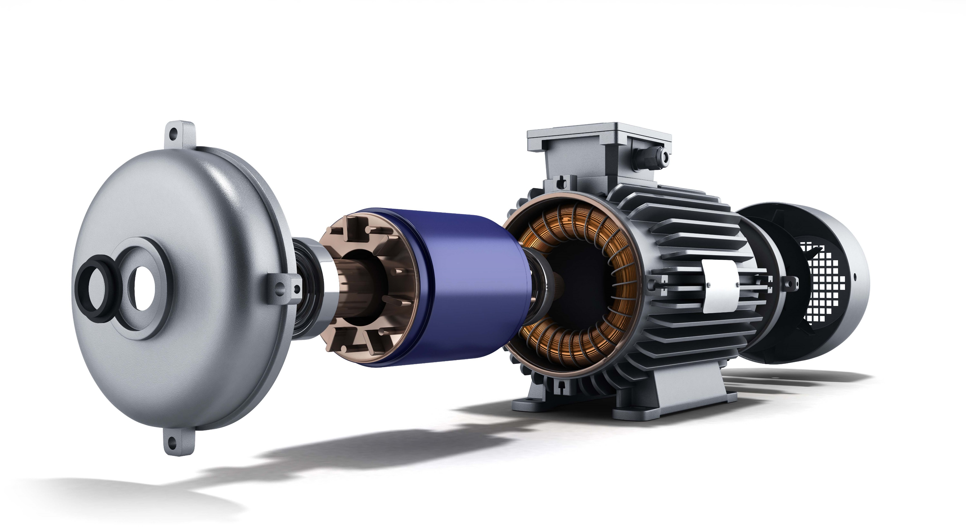
Електричний двигун
Ротор
Статор
Електричний двигун – це пристрій, у якому електрична енергія перетворюється на механічну

Slide 12
Електричний двигун
Двигуни постійного струму

Slide 13
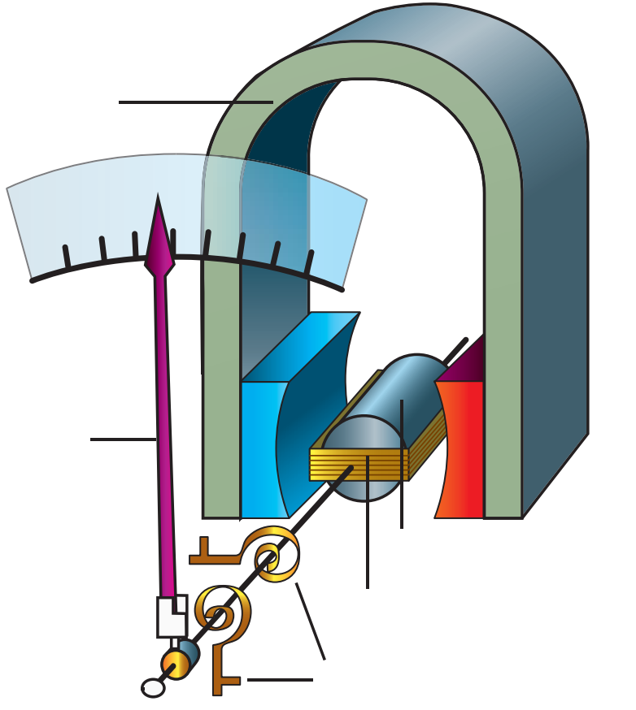
Принцип дії електровимірювальних приладів
Схема вимірювального механізму приладів магнітоелектричної системи:
Постійний магніт
Стрілка
Котушка
Чи відрізняються будова та принцип дії амперметрів і вольтметрів?
Рамка
Пружини

Slide 14
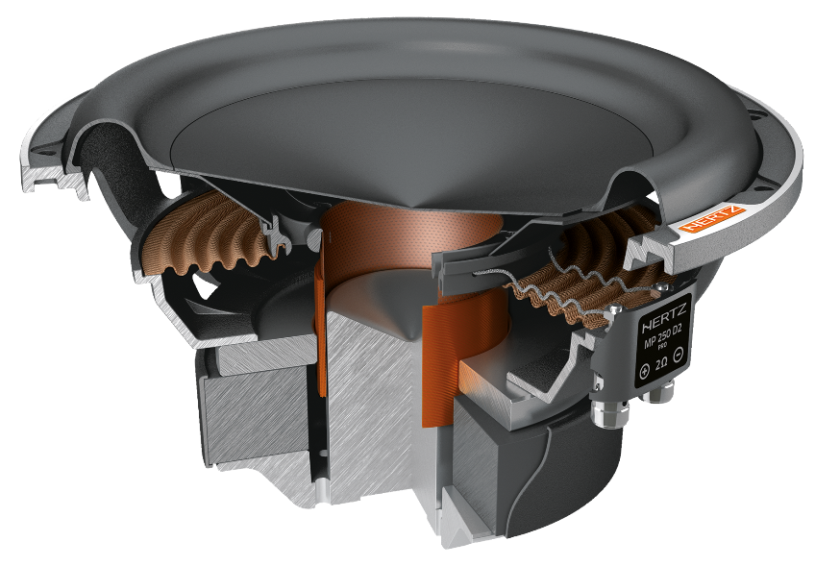
Електродинамічний гучномовець (динамік)
Електродинамічний гучномовець (динамік) – це пристрій, який перетворює електричний сигнал на чутний звук
Дифузор
Звукова котушка
Кільцевий магніт

Slide 15
Домашнє завдання
Опрацювати § 11,
Вправа № 11 (1, 2)

